Slide 2
ИНТЕГРИТЕТ

Slide 3
Как работи Isagenix

Slide 4
Нашите основни продукти

Slide 5
IsaLean™ шейк

Slide 6
IsaLean™ шейк на растителна основа

Slide 7
Nourish For Life™

Slide 8
Ionix® Supreme

Slide 9
Здравословно леко хапване

Slide 10
Harvest Thins™

Slide 11
Snack Bites

Slide 12
Isagenix Snacks™

Slide 13
Допълнете диетата си

Slide 14
Greens™

Slide 15
e-Shot™

Slide 16
Nootropic Elixir

Slide 17
Triotic

Slide 18
Xango® Reserve

Slide 19
Thermo GX™

Slide 20
IsaMove™

Slide 21
Естествена красота

Slide 22
Collagen Elixir™

Slide 23
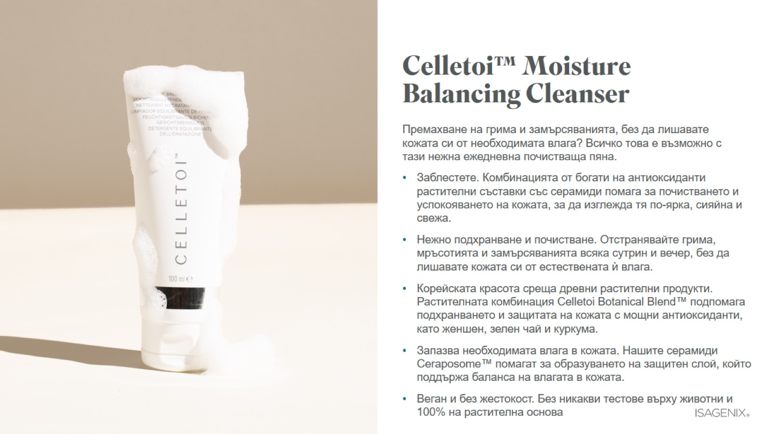
Celletoi™ Moisture Balancing Cleanser

Slide 24
Celletoi™ Advanced Youth Serum

Slide 25
Celletoi™ Peptide Eye Cream

Slide 26
Celletoi™ Firming Cashmere Cream

Slide 27
Енергия и ефективност

Slide 28
AMPED™ Nitro

Slide 29
AMPED™ Hydrate

Slide 30
AMPED™ Post-Workout

Slide 31
IsaPro®

